Slide 1
Gestión de la Administración del SIRH y los Desafíos en la Integración de los Sistemas de Gestión de Información Sectorial .
Jornada Nacional
GESTION DE CONTRATOS
Erwin Castillo Barría,
Unidad Sistema de Información de Personas en el Sector Público de Salud
Noviembre 2018

Slide 2

CONTENIDOS DE LA PRESENTACION
Gestión de Contratos
  Caracterización
  Resumen de Contratos con Indra
  Resumen Servicios Contratados
  Evolución del Gastos por Funcionario
  Evolución del Gasto Anual SIRH
  Otros Proveedores
  Facturación
  Procedimiento Pago Facturas
  Refrendaciones Presupuestarias 2018
  Documentación Requerida 2019
Desafíos Gestión de Contratos
  Controlar el cumplimiento de los niveles de servicio
  Realizar una buena gestión de la administración de los contratos

Slide 3
GESTION DE CONTRATOS: Etapas Asociadas y Proveedores
Formalización Administrativa
Procedimiento de Facturación y Pago
Evaluación del Servicio
Costo Asociado
Comunicación Usuarios
INTESIS S.A
Equipamiento PC y Ultrabook
INDRA
Soporte y Mantención del SIRH Actual
Desarrollo Nuevo SIRH
S&A CONSULTORES ASOCIADOS S.A
Licencias Oracle Uso Plataforma Convergente

Slide 4
Gestión de Contratos: Características Relevantes
Mecanismo de Compra: Licitación Abierta, Trato Directo, Convenio Marco
Periodo de Aplicación
Promedio de Funcionarios
Usuarios Estimados del Sistema
Total de UF (Mes)
Duración del Contrato (Meses)
Total de UF del Periodo

Slide 5
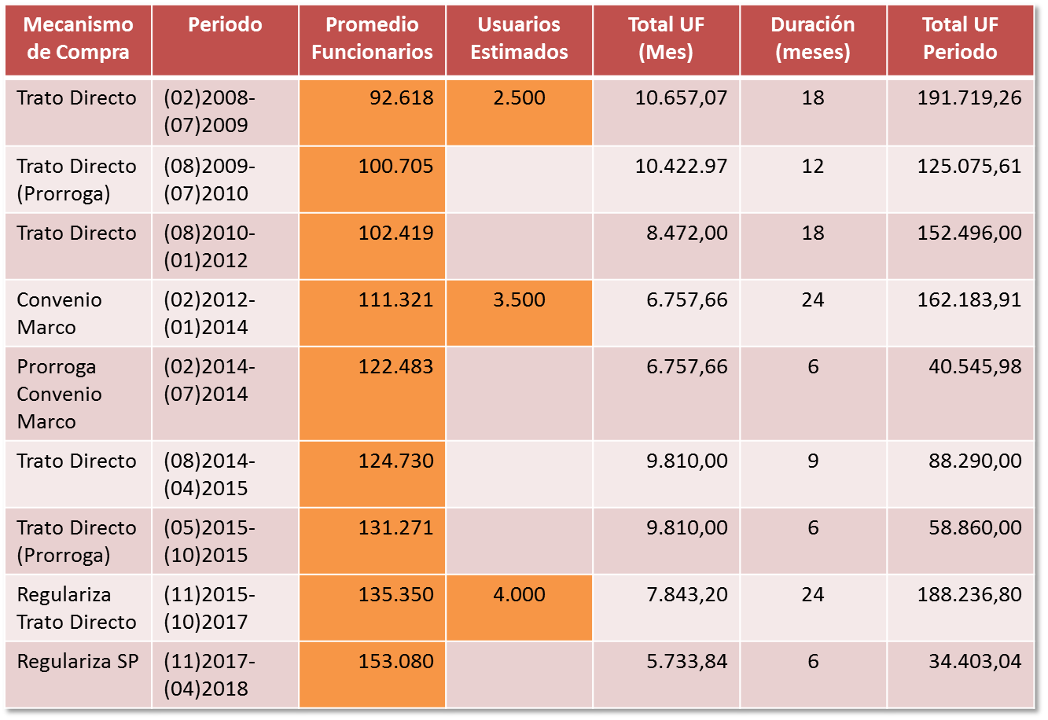
Gestión de Contratos: Resumen Contratos con Proveedor INDRA

Slide 6
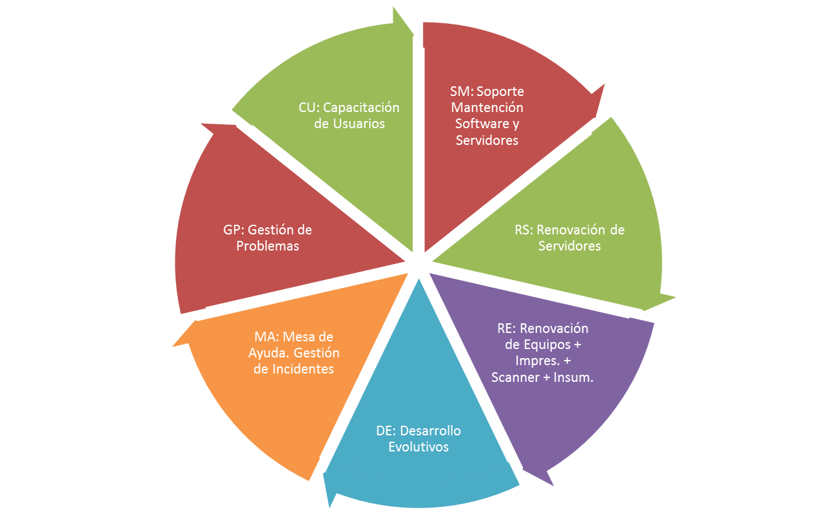
Gestión de Contratos: Resumen Servicios Contratados INDRA

Slide 7
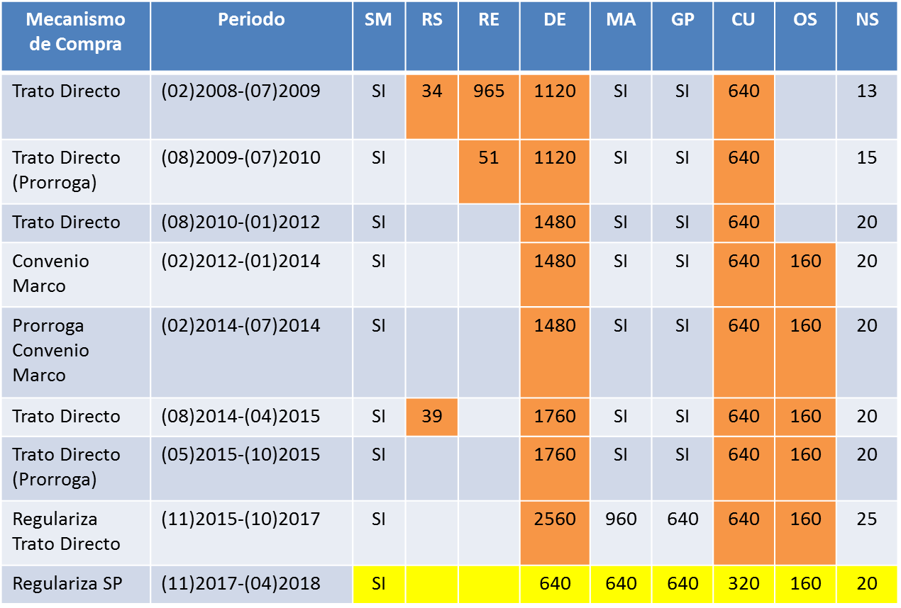
Gestión de Contratos: Resumen Servicios Contratados INDRA

Slide 8
Gestión de Contratos: Evolución del Gasto x Funcionario, Gasto Anual y N°Funcionarios
Año | Valor UF Anual | Valor $ Anual | Valor Prom UF (Mes) | Valor Prom $ (Mes)
2008 | 117,161.77 | $3,219,359,400 | 9763.48 | $268,279,950
2009 | 126,672.33 | $3,480,689,548 | 10556.03 | $290,057,462
2010 | 115,320.77 | $3,168,772,655 | 9610.06 | $264,064,388
2011 | 101,664.00 | $2,793,513,226 | 8472.00 | $232,792,769
2012 | 82,806.29 | $2,275,343,013 | 6900.52 | $189,611,918
2013 | 81,091.96 | $2,228,236,630 | 6757.66 | $185,686,386
2014 | 96,353.64 | $2,647,595,696 | 8029.47 | $220,632,975
2015 | 113,786.40 | $3,126,611,321 | 9482.20 | $260,550,943
2016 | 94,118.40 | $2,586,175,983 | 7843.20 | $215,514,665
2017 | 120,327.41 | $3,306,344,474 | 10027.28 | $275,528,706
2018 | 167,511.44 | $4,602,862,481 | 13959.29 | $383,571,873
2019 | 91864.33 | $2,524,238,824 | 7655.36 | $210,353,235
Año | N° Funcionarios | Valor Funcionario Mensual (UF) | Valor Funcionario Mensual ($)
2008 | 92618 | 0.1054 | 2897
2009 | 100705 | 0.1048 | 2880
2010 | 102424 | 0.0938 | 2578
2011 | 108488 | 0.0781 | 2146
2012 | 114244 | 0.0604 | 1660
2013 | 119566 | 0.0565 | 1553
2014 | 127289 | 0.0631 | 1733
2015 | 135751 | 0.0698 | 1919
2016 | 145702 | 0.0538 | 1479
2017 | 156014 | 0.0643 | 1766
2018 | 162126 | 0.0861 | 2366
Incluye Contratos de:
- Soporte y Mantención
- Renovación Servidores
- Arriendo Equipamiento
- Nuevo SIRH
- Uso Soft. Plataf. Convergente
- HH Adicionales

Slide 9
Gestión de Contratos: Evolución del Gasto x Funcionario, Gasto Anual y N°Funcionarios
Incremento Gasto 2014-2015:
- Renovación de Servidores.
Incremento Gasto 2017-2018:
- Nuevo SIRH + Sop. Mant.
- HH Adicionales Desarrollo.
- Arriendo PCs
- Plataf. Convergente
Fecha | Valor UF
15/11/2018 | 27.477,90

Slide 10
Gestión de Contratos: Otros Proveedores
INTESIS S.A
Equipamiento:
S&A CONSULTORES ASOCIADOS S.A
Licencias Oracle Uso Plataforma Convergente
PC (1640) y Ultrabook (31)
Vamos en la cuota 15 de 36

Slide 11
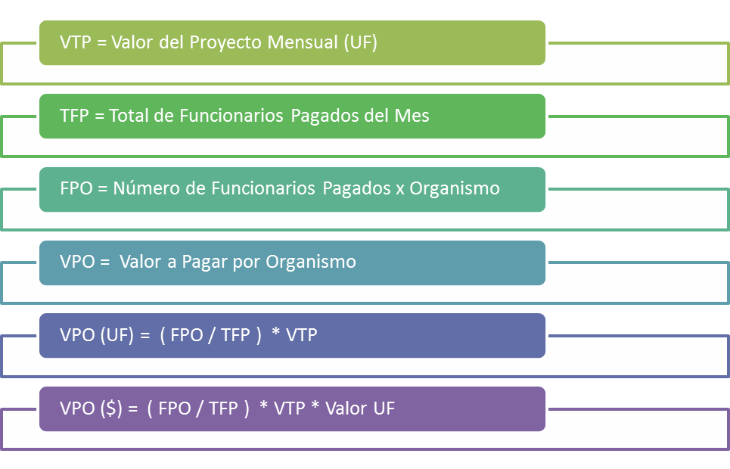
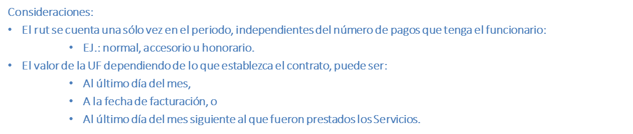
Gestión de Contratos: Facturación Proyectos Valorizados en UF

Slide 12
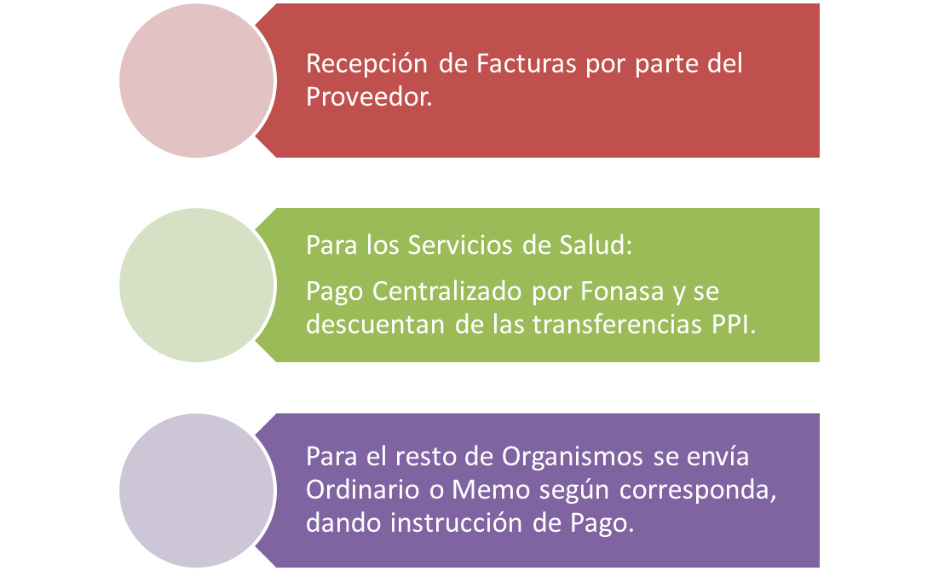
Gestión de Contratos: Procedimiento para el Pago de las Facturas

Slide 13
Gestión de Contratos: Refrendaciones 2018 x Organismo
 |  | REFRENDACION ARRIENDO EQUIPAMIENTO |  |  | REFRENDACION CONTINUIDAD SOPORTE, MANTENCIÓN Y EVOLUCIÓN DE SIRH
Codigo | Organismo | N° PC | Mensual en pesos | Anual | Número Func. | Mensual | Anual
2 | Fonasa | 0 | 0 | 0 | 1,234 | 2,597,463 | 31,169,556
3 | Cenabast | 0 | 0 | 0 | 222 | 467,291 | 5,607,489
6 | Subsecretaria Salud Pública | 0 | 0 | 0 | 4,466 | 9,400,543 | 112,806,512
7 | Subsecretaria Redes | 2 | 53,695 | 644,342 | 437 | 919,847 | 11,038,165
11 | Arica | 34 | 893,093 | 10,717,111 | 1,968 | 4,142,469 | 49,709,632
12 | Iquique | 37 | 971,786 | 11,661,434 | 2,769 | 5,828,505 | 69,942,058
21 | Antofagasta | 38 | 998,017 | 11,976,208 | 4,088 | 8,604,885 | 103,258,626
31 | Atacama | 41 | 1,076,711 | 12,920,530 | 2,552 | 5,371,739 | 64,460,864
41 | Coquimbo | 100 | 2,624,350 | 31,492,198 | 5,754 | 12,111,671 | 145,340,052
51 | Valparaiso | 140 | 3,673,597 | 44,083,160 | 5,138 | 10,815,044 | 129,780,533
53 | Viña-Quillota | 5 | 132,389 | 1,588,664 | 7,589 | 15,974,187 | 191,690,242
55 | Aconcagua | 45 | 1,181,635 | 14,179,626 | 3,056 | 6,432,615 | 77,191,380
61 | O´higgins | 108 | 2,834,199 | 34,010,390 | 6,527 | 13,738,769 | 164,865,227
71 | Maule | 91 | 2,388,269 | 28,659,232 | 8,162 | 17,180,302 | 206,163,626
81 | Ñuble | 37 | 971,786 | 11,661,434 | 5,178 | 10,899,241 | 130,790,891
82 | Concepción | 132 | 3,463,747 | 41,564,967 | 7,382 | 15,538,470 | 186,461,638
83 | Arauco | 50 | 1,312,791 | 15,753,496 | 2,604 | 5,481,194 | 65,774,330

Slide 14
Gestión de Contratos: Refrendaciones 2018 x Organismo
 |  | REFRENDACION ARRIENDO EQUIPAMIENTO |  |  | REFRENDACION CONTINUIDAD SOPORTE, MANTENCIÓN Y EVOLUCIÓN DE SIRH
Codigo | Organismo | N° PC | Mensual en pesos | Anual | Número Func. | Mensual | Anual
84 | Talcahuano | 31 | 814,399 | 9,772,789 | 4,045 | 8,514,374 | 102,172,490
85 | BíoBio | 43 | 1,129,173 | 13,550,078 | 4,413 | 9,288,982 | 111,467,787
91 | Araucanía Norte | 27 | 709,474 | 8,513,693 | 2,546 | 5,359,109 | 64,309,310
92 | Araucanía Sur | 37 | 971,786 | 11,661,434 | 7,135 | 15,018,556 | 180,222,675
101 | Valdivia | 50 | 1,312,791 | 15,753,496 | 3,794 | 7,986,041 | 95,832,492
102 | Osorno | 19 | 499,625 | 5,995,501 | 3,330 | 7,009,361 | 84,112,335
103 | Llanchipal | 67 | 1,758,721 | 21,104,655 | 4,688 | 9,867,833 | 118,414,001
104 | Chiloe | 64 | 1,680,028 | 20,160,333 | 2,257 | 4,750,789 | 57,009,471
111 | Aysen | 11 | 289,776 | 3,477,309 | 2,695 | 5,672,741 | 68,072,895
121 | Magallanes | 9 | 237,313 | 2,847,760 | 2,432 | 5,119,149 | 61,429,789
131 | M.Oriente | 89 | 2,335,807 | 28,029,684 | 6,636 | 13,968,205 | 167,618,454
132 | M.Central | 101 | 2,650,581 | 31,806,972 | 9,460 | 19,912,480 | 238,949,755
133 | M.Sur | 110 | 2,886,662 | 34,639,938 | 7,654 | 16,111,006 | 193,332,075
134 | M.Norte | 10 | 263,545 | 3,162,534 | 6,622 | 13,938,736 | 167,264,829
135 | M.Occidente | 91 | 2,388,269 | 28,659,232 | 8,056 | 16,957,181 | 203,486,176
137 | M. Sur Oriente | 44 | 1,155,404 | 13,864,852 | 8,666 | 18,241,178 | 218,894,141
1314 | CRS Cordillera | 8 | 211,082 | 2,532,986 | 331 | 696,726 | 8,360,716
1320 | Crs Maipú | 0 | 0 | 0 | 147 | 309,422 | 3,713,067
 | TOTAL | 1671 | 43,870,503 | 526,446,037 | 154,033 | 324,226,107 | 3,890,713,280
Categoria | Mensual | Anual
Arriendo Equipos | $ 43,870,503 | $ 526,446,037
Soporte y Desarrollo SIRH | $ 324,226,107 | $ 3,890,713,280
Total | $ 368,096,610 | $ 4,417,159,317

Slide 15
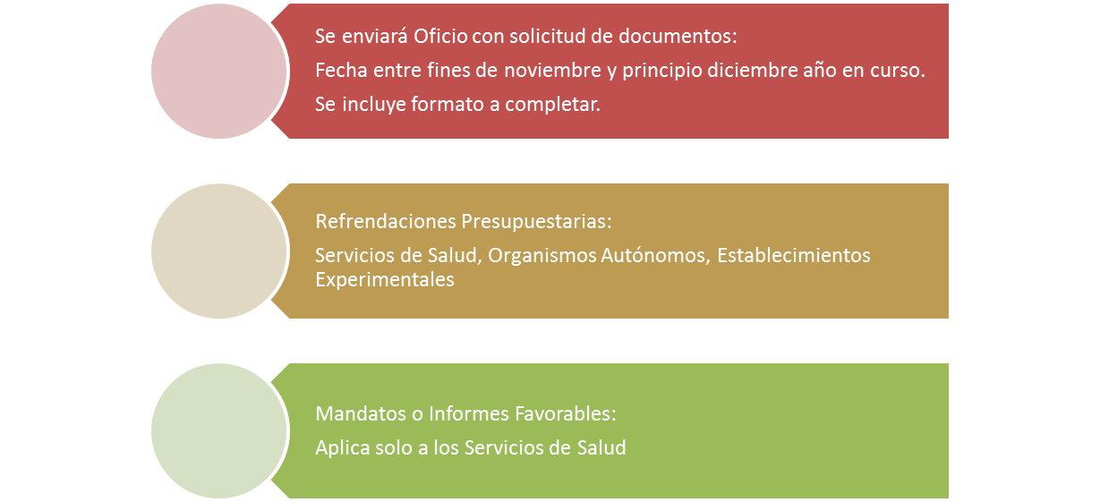
Gestión de Contratos: Documentación Requerida para 2019
Refrendaciones presupuestarias y mandatos

Slide 16
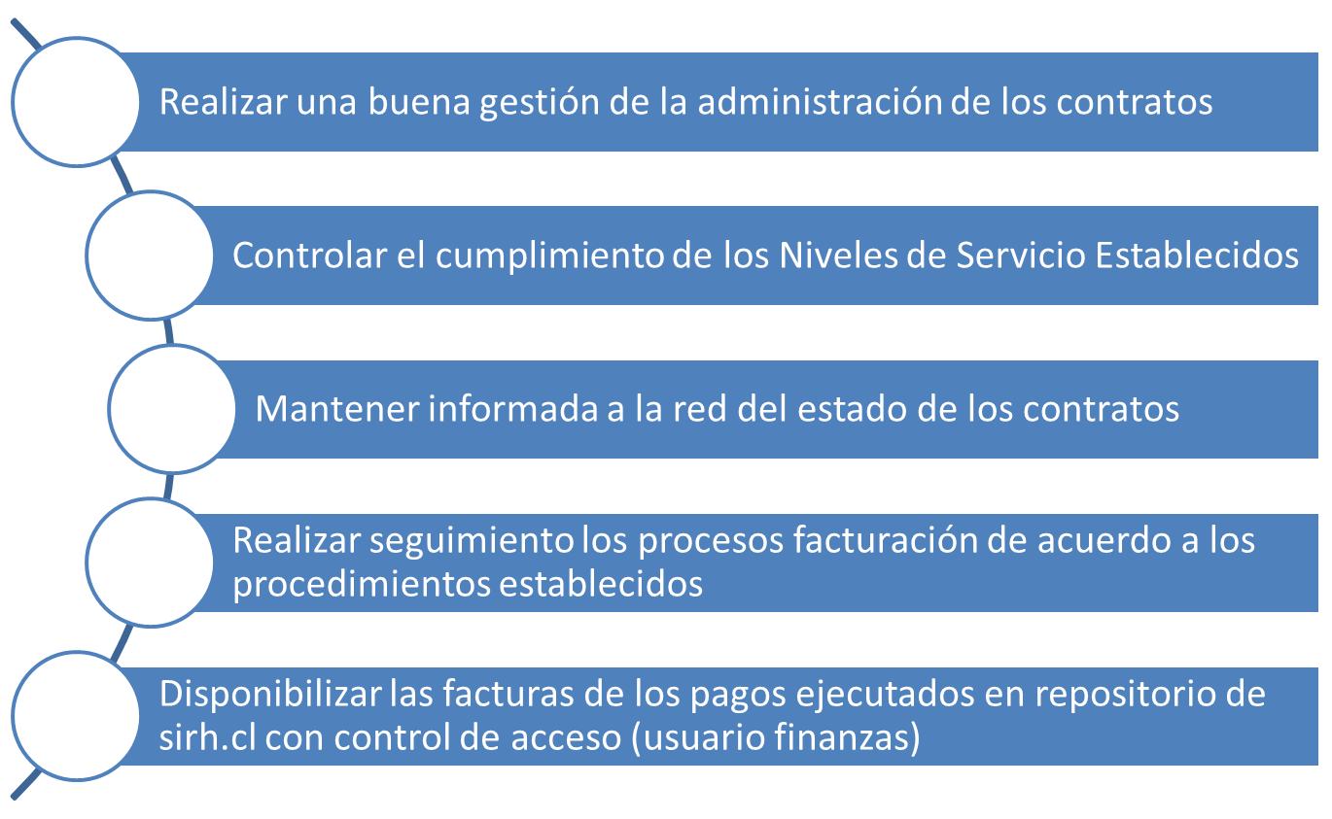
Desafíos: Gestión de Contratos

Slide 17


Slide 18


